Slide 1
关于大学生恋爱观问题的调查
调查人： 22120105石进福 22120106夏启良 22120133胡烜境22120143姜禹吉

Slide 2
调查概述
1.调查目的
2.调查对象
3.调查方法
4.调查时间

Slide 3
1.调查目的
对大学生恋爱多方面的综合研究，对大学生的恋爱情况，恋爱花费情况，择偶标准情况，爱情与婚姻的看法等方面进行调查了解。

Slide 4
2.调查对象
国内外各地大学生，鉴于本次调查采用网络问卷方式，调查对象分布的地点主要集中在吉林省。

Slide 5
3.调查方法
采用定量分析的研究方法，报告数据收集和分析主要通过网站，进行在线问卷调查的方法。

Slide 6
4.调查时间
2013/11/20——2012/11/26

Slide 7
二.调查问卷展示
关于大学生恋爱观问题的调查
您好，非常感谢您参与本次问卷调查，我们的调查内容主要是与恋爱相关的一些问题，请您结合自己的理解填写，非常感谢您的配合。
您的性别：A.男 B.女
您所在年级：A.大一 B.大二 C.大三 D.大四
您经历过的恋爱次数：A.0次 B.1-2次 C.3-5次 D.5次以上
您认为确定一段恋爱关系需要多长时间？
A.2个星期之内 B.2个星期到一个月 C.一个月到三个月 D.三个月到半年 E.半年以上
5. 您的恋爱最长维持多长时间？
A. 3个月以下 B. 3个月-1年 C. 1年-2年 D. 2年以上
6. 请您用排序的方法表明您在选择恋爱对象的时候注重的因素顺序
兴趣爱好，财富地位，身材外貌，人品性格，特殊感觉，地域差异，年龄差距，能力成绩
7. 您想在大学里谈恋爱或正在谈恋爱的动机是什么？
A. 看到大家都有男女朋友自己孤单很没面子
B. 内心空虚，寻找精神寄托
C. 对方强烈追求不好意思拒绝
D. 彼此对优点所吸引
E. 日久生情
8. 您觉得恋爱对自身的影响是什么？
A. 恋爱令学习生活更有动力
B. 分散精力、浪费时间、成绩下降
C. 二人世界，脱离集体
D. 有助于内心成长
9. 您对恋爱的态度是什么？
A. 不问天长地久，但求曾经拥有
B. 曾经沧海难为水，除却巫山不是云
C. 两情若是久长时，又岂在朝朝暮暮
D. 执子之手，与子偕老
E. 万花丛中过，片叶不沾身
10. 在约会过程中，您觉得应该怎样分配支出比重？
A. AA
B. 男方应该支出更多
C. 女方应该支出更多
D. 依据双方经济状况而定
11. 您认为大学时期的恋爱最终能转化成婚姻为几率有多大？
A.很小 B.中等 C.很大
12. 您相信爱情吗？A.相信 B.不相信

Slide 8
三.调查结果分析
1.性别构成情况
男生：58.93％
女生：41.07％
2.年级构成情况
大一：11％
大二：54％
大三：21％
大四：14％

Slide 9
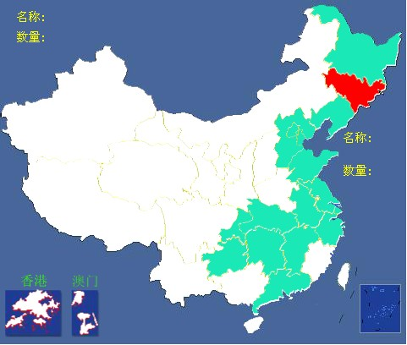
3.样本地域构成情况

Slide 10
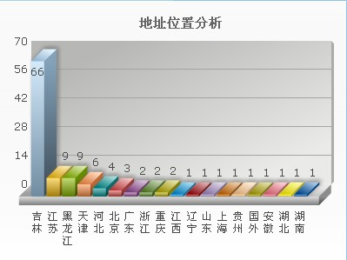

Slide 11
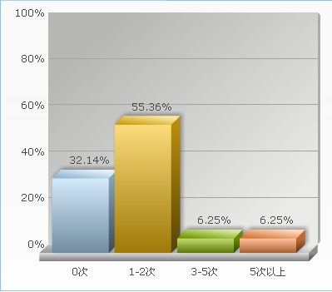
2调查结果显示
1）经历过的恋爱次数

Slide 12
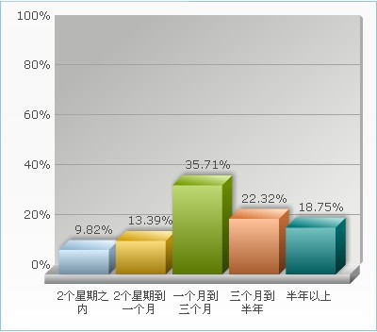
2.确定一段恋爱关系需要多长时间

Slide 13
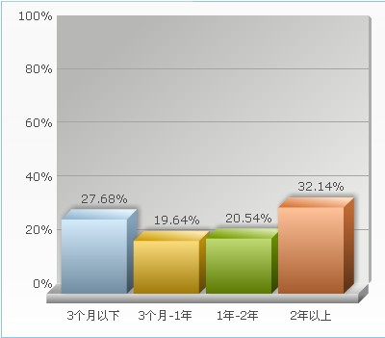
3.恋爱最长维持多长时间

Slide 14
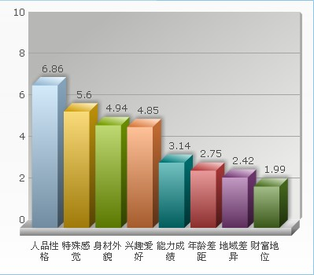
4.用排序的方法表明您在选择恋爱对象的时候注重的因素顺序

Slide 15
根据数据显示，大学生择偶时会先考虑人品性格与特殊感觉，具体数据如下
排在第一位：
选项小计比例人品性格5347.32%特殊感觉3531.25%身材外貌119.82%兴趣爱好65.36%能力成绩43.57%财富地位10.89%地域差异10.89%年龄差距10.89%本题有效填写人数112排在第二位：
选项小计比例人品性格2825.93%特殊感觉2624.07%兴趣爱好2220.37%身材外貌1917.59%财富地位65.56%年龄差距32.78%能力成绩32.78%地域差异10.93%本题有效填写人数108排在第三位：
选项小计比例兴趣爱好2524.04%身材外貌2524.04%人品性格1918.27%特殊感觉1211.54%能力成绩1211.54%年龄差距65.77%地域差距43.85%财富地位10.96%本题有效填写人数104

Slide 16
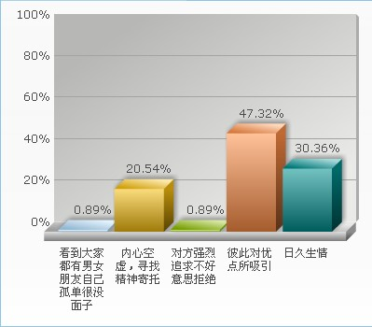
5.想在大学里谈恋爱或正在谈恋爱的动机

Slide 17
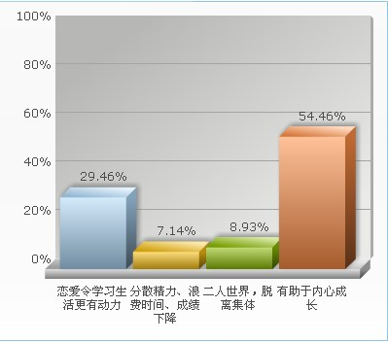
6.觉得恋爱对自身的影响

Slide 18
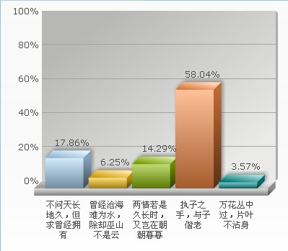
7.对恋爱的态度

Slide 19
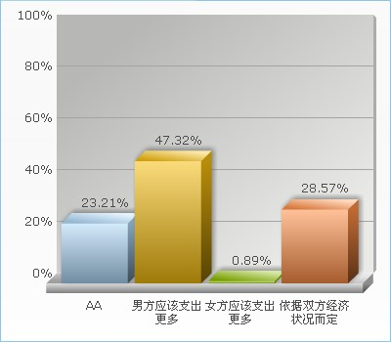
8.在约会过程中，应该怎样分配支出比重

Slide 20
四.调查结果总结
大学本科阶段，是一个人确定自身定位的最关键的时期。根据调查数据可知，大多数同学都能从一个正确的出发点来看待爱情和婚姻，理性理智的处理学习与生活中有关恋爱的问题，对未来充满希望，对自己充满信心，对学习生活以及自身成长抱有乐观积极的态度。

Slide 21
五.个人意见
大学时期，是积累知识，培养能力，成才立业的最佳阶段，所以正确对待爱情与事业，处理好二者的关系至关重要。对于大学生而言，谈恋爱必须以学业为基础，学习是爱情持久的动力，只有建立在共同理想和奋斗目标之上的恋爱关系才能经久不衰。

